Slide 1
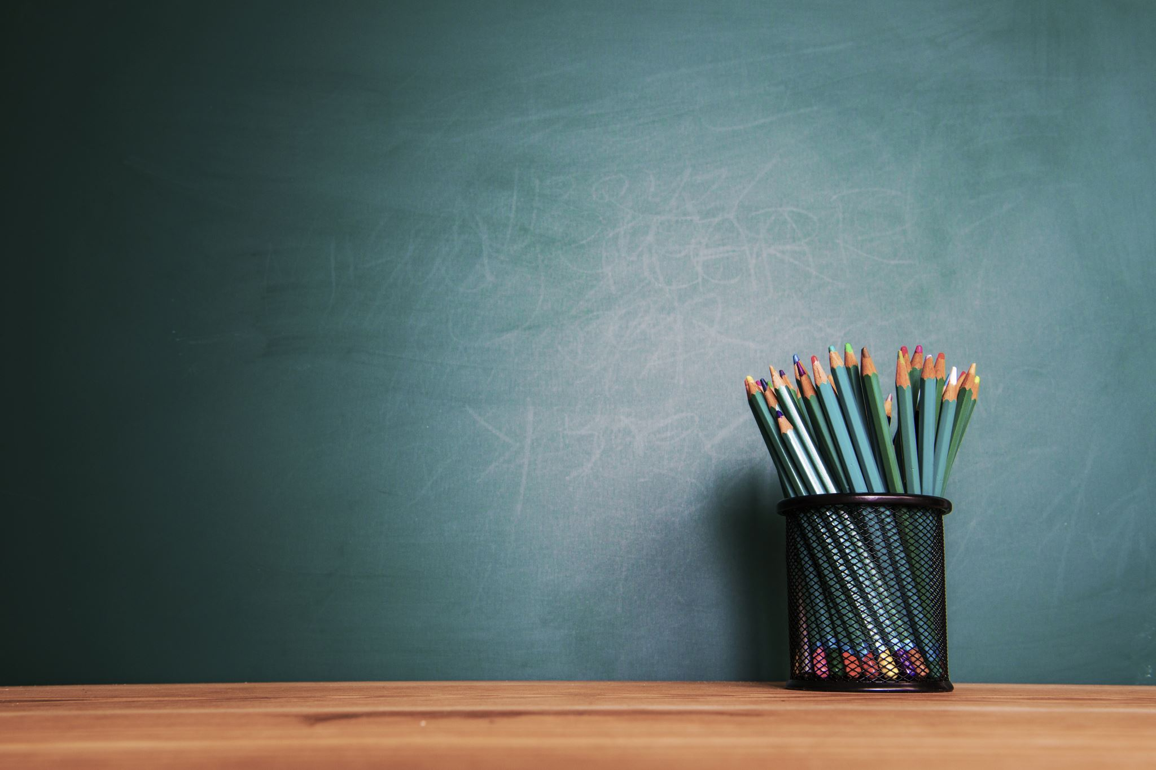
TP2 de Emmanuel Parisien Bourgeois
Dans le cadre du cours d’univers informatique

Slide 2
Critère – A - :
Brosse numéro 1 :
Image soleil
Source : tonk.9. (date inconnue). Images vectorielles similaires à Coups de pinceau… [webp]. depositphotos. https://depositphotos.com/fr/similar-vectors/443734812.html
Brosse numéro 2 :
Image pluit
Source :Kovtunenko, V. (date inconnue) Gouttes de pluie. Croquis monochrome, dessin à la main… [webp]. iStock. https://www.istockphoto.com/fr/vectoriel/gouttes-de-pluie-croquis-monochrome-dessin-%C3%A0-la-main-contour-noir-sur-le-fond-gm1160951906-317946875

Slide 3
Critère – A - :
Brosse numéro 3 :
Image éclaire
Source : Auteur inconnue. (date inconnue). Éclair Noir Créativité Encre éclair. [webp]. pngtree. https://fr.pngtree.com/freepng/lightning_4404595.html
Brosse numéro 4 :
Image nuage
Source : Auteur inconnue. (date inconnue). Nuage Dessin Blanc, Nuage, amour, blanc png. [webp]. Pngegg. https://www.pngegg.com/fr/png-ophlf

Slide 4
Critère – A - :
NOTE :
Il faut savoir que tout mes images, mes découpages d’images
et mes exemples d’utilisation de brosses sont disponible via
les dossiers que je vous est partagé.
- Image : TP2\images\images-brosses
- Découpage image : TP2\brosses\brosse-item
Exemple d’utilisation de brosse : TP2\brosses\brosse-item

Slide 5
Critère – B -SPRITES :
NOTE :
Il faut savoir que tout mes fichiers sprites sont disponible via les
fichier que je vous est partagé.
- Sprites : TP2\sprites
- Images de sprites : TP2\images\image-sprite

Slide 6
Critère – D et E:
NOTE :
Tout les fichiers demander sont disponible via les fichiers
que je vous est partagé.
TP2\document

